Slide 1



Slide 2

Pokemon with stats
David Steven Medina Quecho
– 01210371010 –
-Ing. Software-

Slide 3
DataSet Utilizado
Para este trabajo se ha utilizado el conjunto de datos "Pokemon with stats," el cual incluye información detallada sobre las diversas criaturas presentes en la serie "Pokemon." Este conjunto de datos abarca un total de 721 tipos de Pokémon, proporcionando una amplia gama de información relevante para cada uno de ellos. Los datos específicos incluidos son: número de identificación, nombre, primer y segundo tipo, así como estadísticas básicas que comprenden HP (puntos de salud), Ataque, Defensa, Ataque Especial, Defensa Especial y Velocidad.
El conjunto de datos "Pokemon with stats" se ha elegido no solo por su exhaustividad y relevancia, sino también por su capacidad para demostrar cómo temas aparentemente lúdicos pueden ser útiles para el análisis de datos. Al utilizar un tema popular y accesible como Pokémon, se facilita la comprensión y el interés en la ciencia de datos, haciendo evidente que cualquier conjunto de información, independientemente de su origen, puede ofrecer valiosas oportunidades de aprendizaje y análisis.
Link: https://www.kaggle.com/datasets/abcsds/pokemon

Slide 4
PROCESO

Slide 5
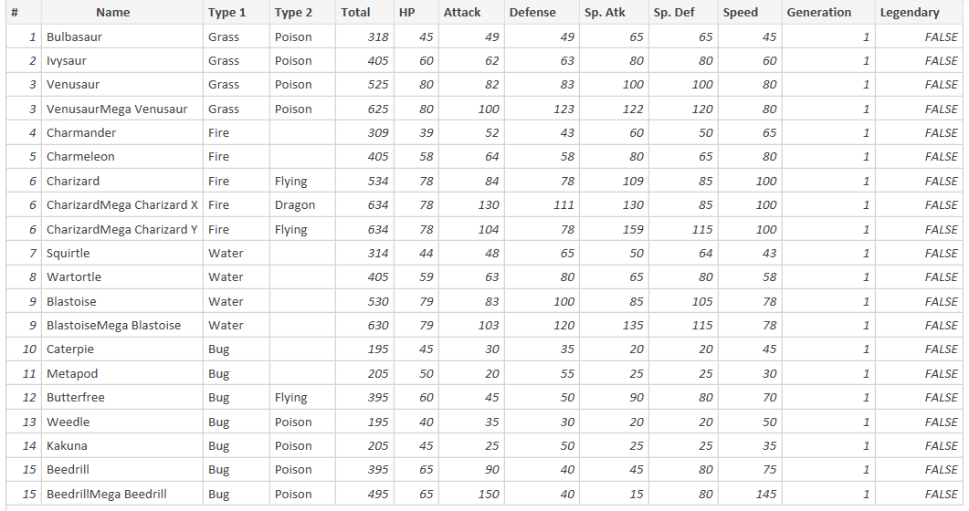

Slide 6

Preguntas a Resolver
¿Cuál es el tipo de Pokémon más común?
¿Cómo se distribuyen los puntos de vida (HP) de los Pokémon?
¿Cuál es el Pokémon con la mayor suma total de estadísticas?
¿Cuál es el porcentaje de Pokémon legendarios versus no legendarios en el conjunto de datos?

Slide 7
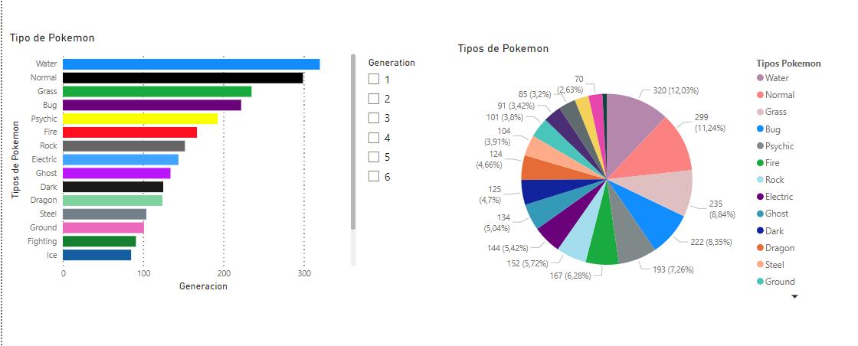
¿Cuál es el tipo de Pokémon más común?

Slide 8
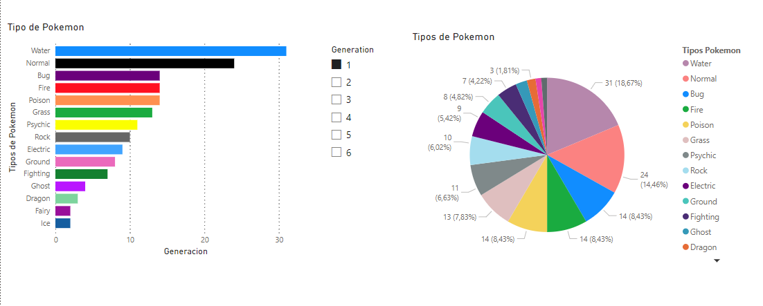
¿Cuál es el tipo de Pokémon más común?

Slide 9
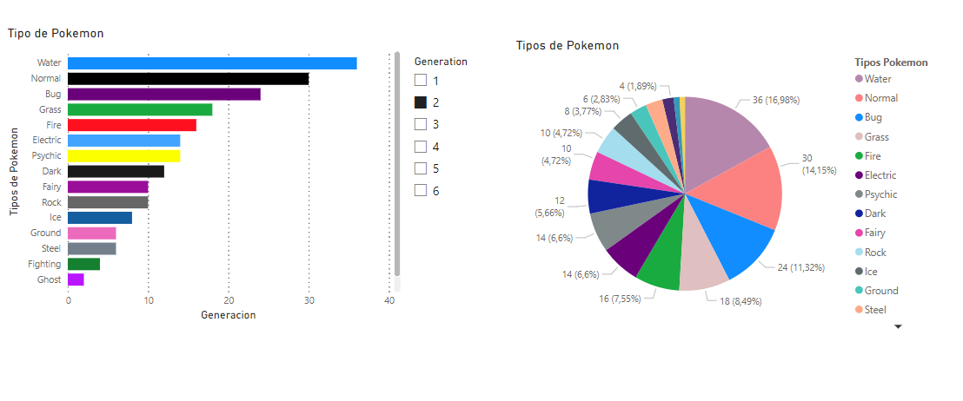
¿Cuál es el tipo de Pokémon más común?

Slide 10
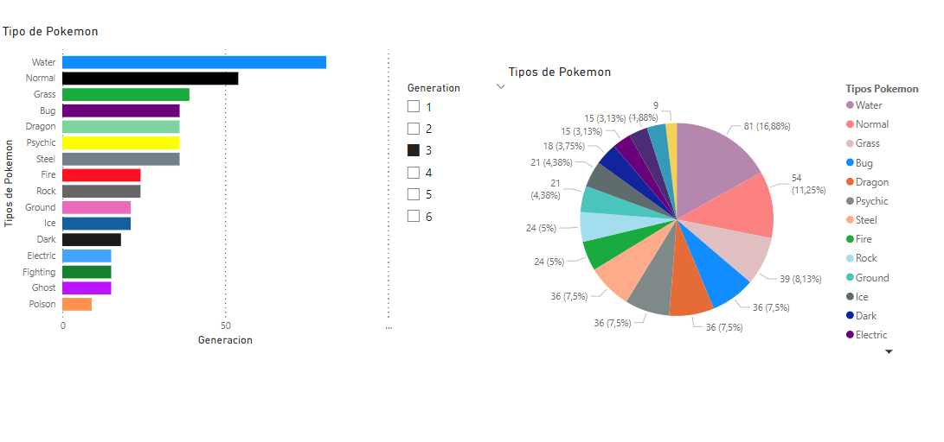
¿Cuál es el tipo de Pokémon más común?

Slide 11
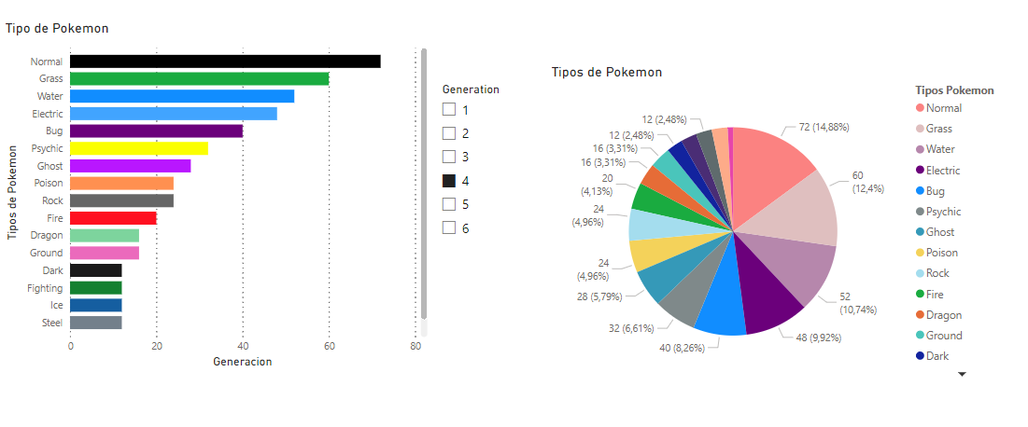
¿Cuál es el tipo de Pokémon más común?

Slide 12
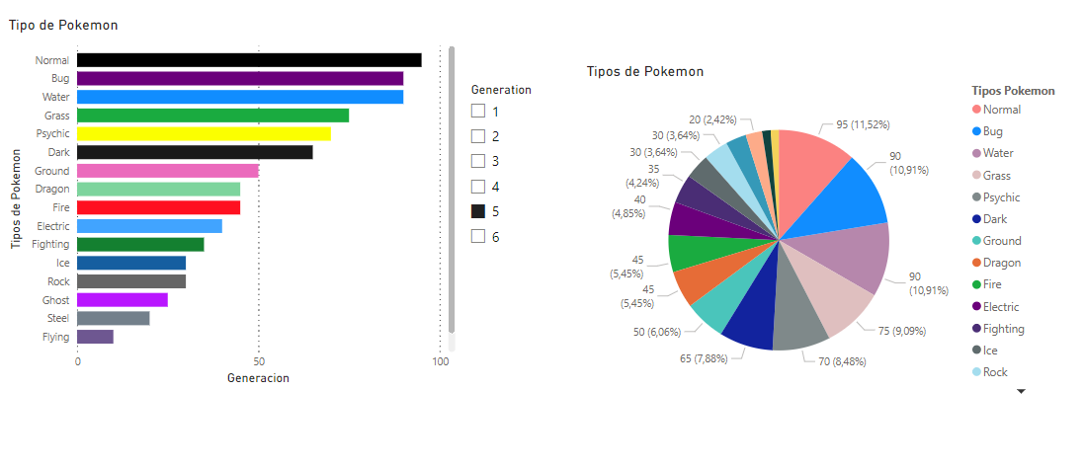
¿Cuál es el tipo de Pokémon más común?

Slide 13
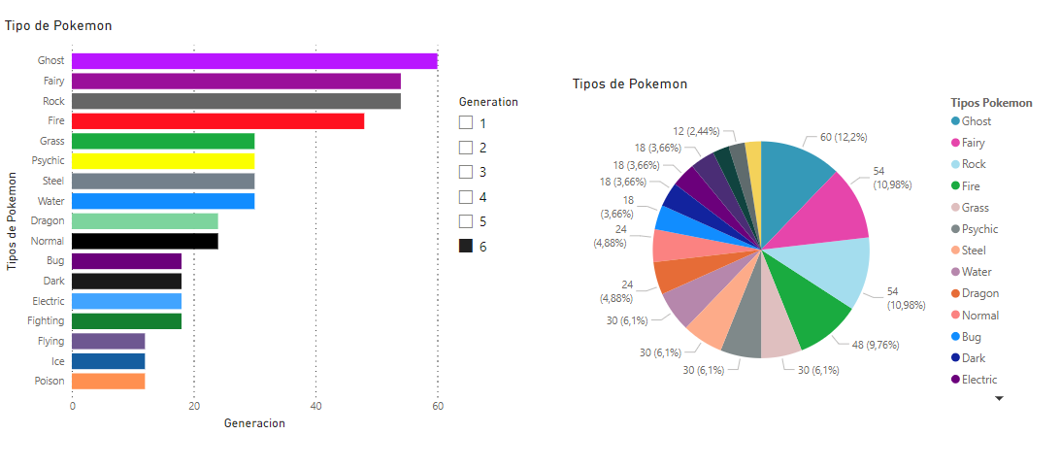
¿Cuál es el tipo de Pokémon más común?

Slide 14
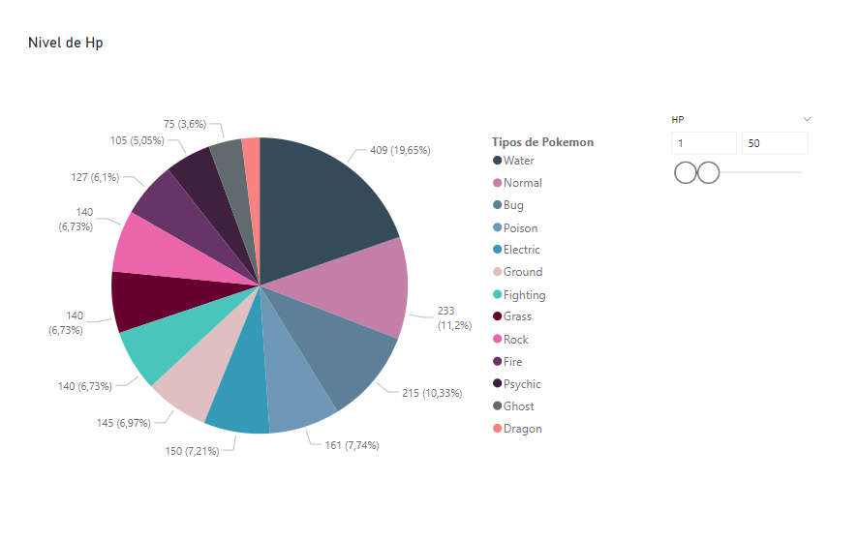
¿Cómo se distribuyen los puntos de vida (HP) de los Pokémon?

Slide 15
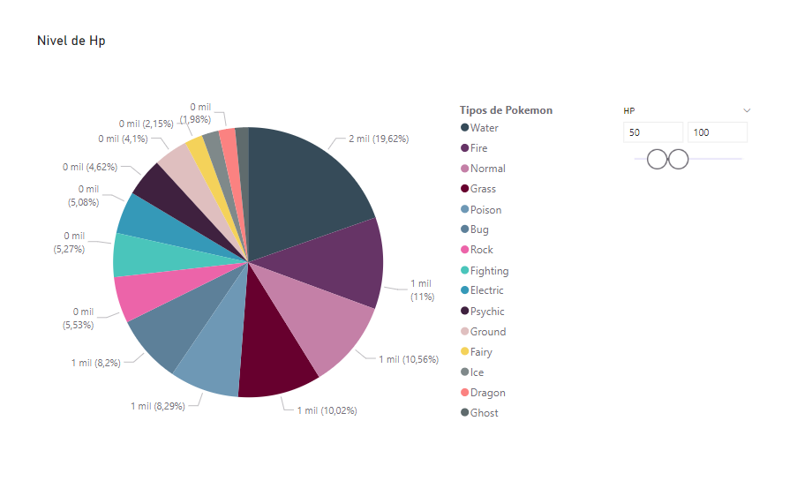
¿Cómo se distribuyen los puntos de vida (HP) de los Pokémon?

Slide 16
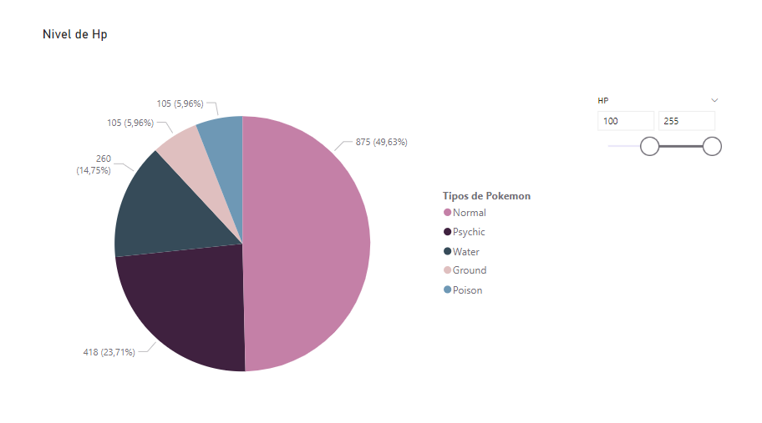
¿Cómo se distribuyen los puntos de vida (HP) de los Pokémon?

Slide 17
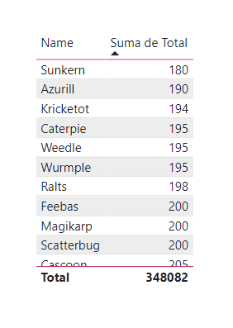
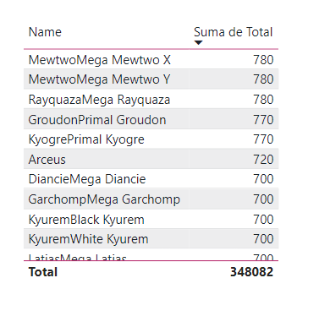
¿Cuál es el Pokémon con la mayor suma total de estadísticas?

Slide 18
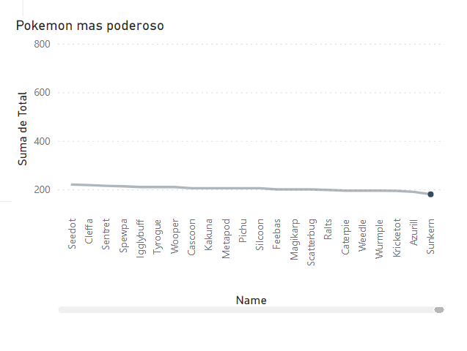
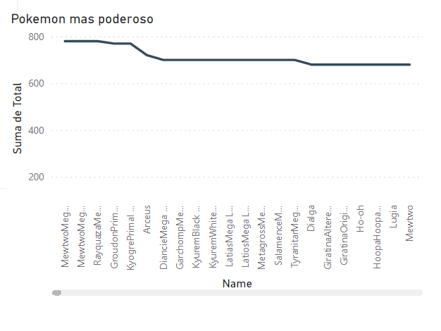
¿Cuál es el Pokémon con la mayor suma total de estadísticas?

Slide 19
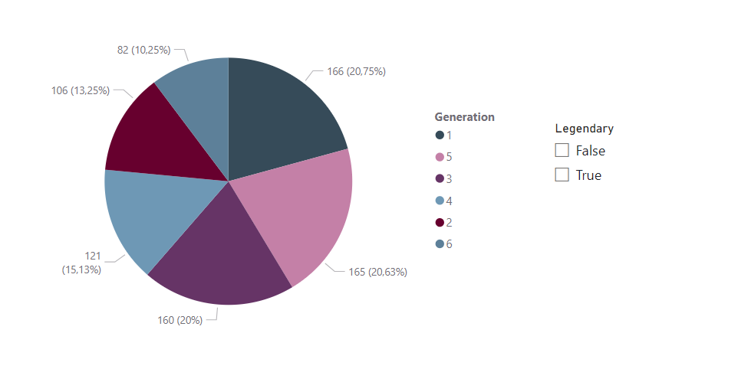
¿Cuál es el porcentaje de Pokémon legendarios versus no legendarios en el conjunto de datos?

Slide 20
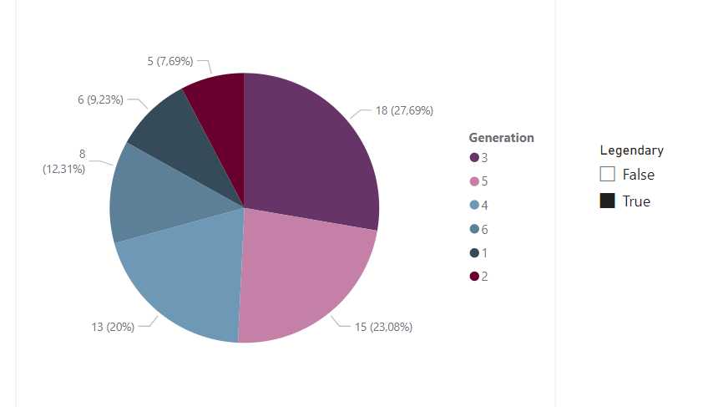
¿Cuál es el porcentaje de Pokémon legendarios versus no legendarios en el conjunto de datos?

Slide 21
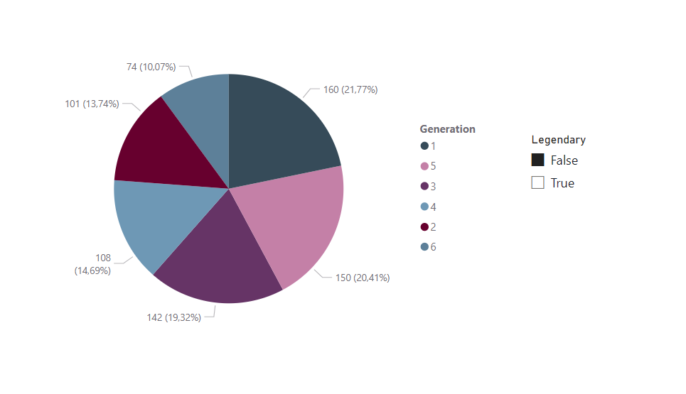
¿Cuál es el porcentaje de Pokémon legendarios versus no legendarios en el conjunto de datos?

Slide 22
CONCLUSIÓN
El conjunto de datos "Pokemon with stats" proporciona una extensa información sobre los diferentes tipos de Pokémon en la serie. Este conjunto contiene detalles como el número de identificación, nombre, tipos y estadísticas básicas de cada Pokémon. Su elección se basa en su capacidad para demostrar cómo temas aparentemente lúdicos pueden ser útiles para la recopilación y análisis de datos, facilitando la comprensión de la ciencia de datos y ofreciendo oportunidades para explorar técnicas de análisis estadístico y visualización de datos. En última instancia, este conjunto destaca el potencial de los datos para ofrecer conocimientos significativos en diversas áreas de estudio.

Slide 23



